Slide 1

Муниципальное автономное образовательное учреждение
«Центр развития ребенка «Умка»
Детско-родительский проект
«Играем вместе»
Подготовили: инструкторы по ФК Белова Н.А.,
г. Новый Уренгой

Slide 2


Тип проекта:
Физкультурно-оздоровительный
Срок реализации проекта
1 год

Slide 3
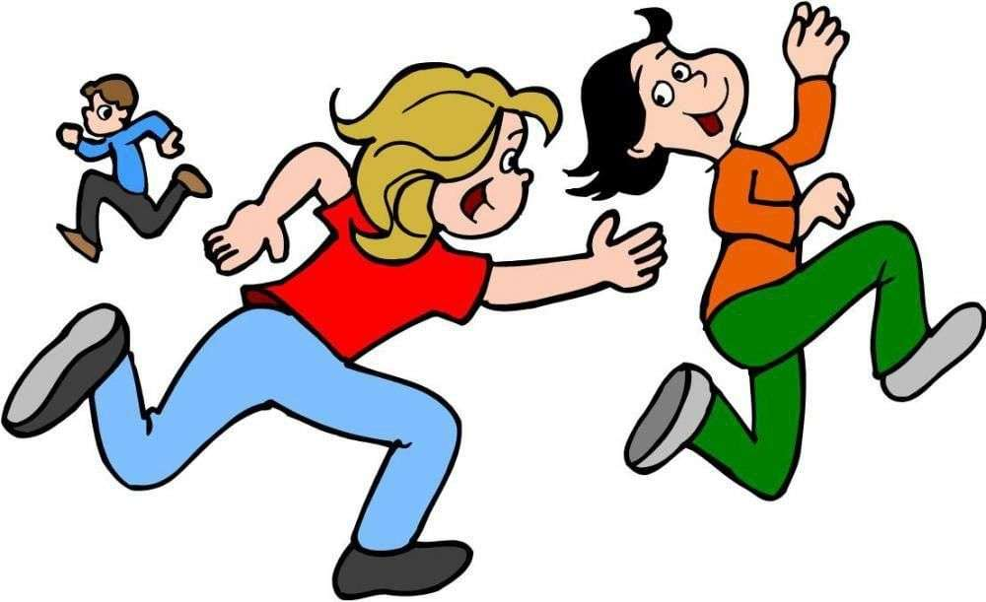
?
1.Игра
2.Родители

Slide 4
Участники проекта
Воспитанники детского сада
Педагоги
Родители
(законные представители воспитанников)

Slide 5
ЦЕЛЬ ПРОЕКТА:
СОЗДАНИЕ УСЛОВИЙ ДЛЯ ПРИОБЩЕНИЯ ДЕТЕЙ И ВЗРОСЛЫХ У УЧАСТИЮ В СОВМЕСТНОЙ ИГРОВОЙ ДЕЯТЕЛЬНОСТИ.

Slide 6
СОВМЕСТНАЯ ИГРОВАЯ ДЕЯТЕЛЬНОСТЬ РОДИТЕЛЕЙ И ДЕТЕЙ
НАПРАВЛЕНА НА ГАРМОНИЗАЦИЮ ДЕТСКО-РОДИТЕЛЬСКИХ ОТНОШЕНИЙ

Slide 7
Задачи
Формировать у родителей навыки взаимодействия со своими детьми с целью установления эмоционально положительных контактов, доверительных отношений, а также поддержки инициативы и самостоятельности воспитанников
Повысить роль семьи
в физическом воспитании детей
Поддерживать интерес детей и взрослых к здоровому образу жизни

Slide 8
Факторы, предопределяющие успех
реализации проекта
Наличие необходимой информации
для реализации проекта
Взаимодействие и обмен опытом
между семьями
Мероприятия, которые способствуют
активному времяпрепровождению
и сближению семьи
Создание мотивации и личная заинтересованность родителя при организации деятельности с детьми

Slide 9
Факторы риска при реализации
проекта
Пути решения
Освещение в социальных сетях учреждения о ходе реализации мероприятий проекта
Слабая заинтересованность
родителей
Формальное отношение педагогов
Поиск путей взаимовыгодного сотрудничества с родителями
Изменения в рабочих процессах

Slide 10
Ожидаемые результаты
увеличение охвата родителей
повышение компетентности родителей двигательно-игровой деятельности
повышение двигательной активности детей и взрослых
использование детьми игр и игровых упражнений в самостоятельной деятельности

Slide 11
Первый этап реализации проекта
Проведение анкетирования родителей
Разработка календарно-тематического планирования
Планирование организации работы с родителями

Slide 12
Второй этап – реализация цели и задач проекта, вовлечение родителей, воспитателей и детей в мероприятия
https://vk.com/wall-208935082_2261
https://vk.com/photo-208935082_457242450
Семейный онлайн-конкурс нетрадиционного оборудования
«Веселые помощники».
https://vk.com/photo-208935082_457242431
Игровое занятие «Путешествие в осеннюю тундру».
https://vk.com/wall-208935082_2369
Физкультурный досуг «С мамой весело играем, быть здоровыми желаем».
https://vk.com/wall-208935082_2906
Шашечный турнир с папами «Веселые клетки»
https://vk.com/wall-208935082_3103
Игровое занятие «Северные заигрыши».
https://vk.com/wall-208935082_3353
Онлайн-конкурс "Семейная зарядка".

Slide 13
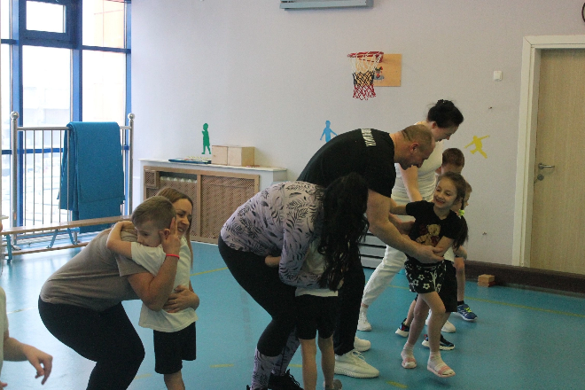
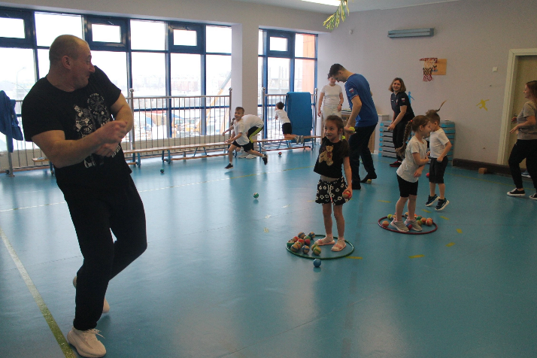
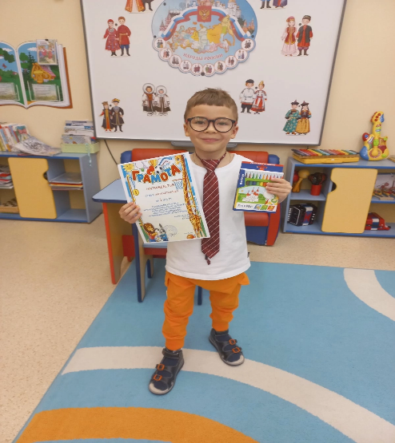
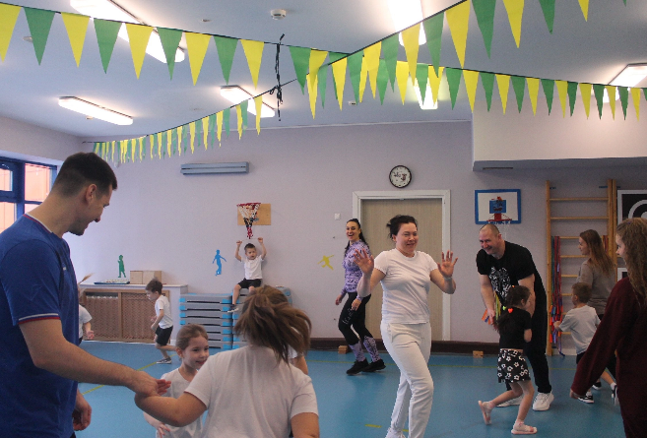
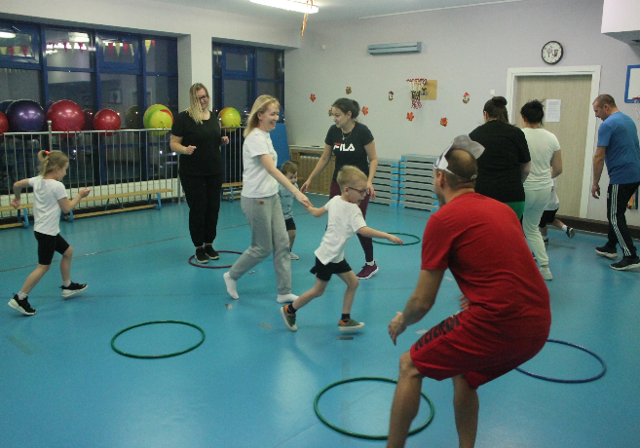
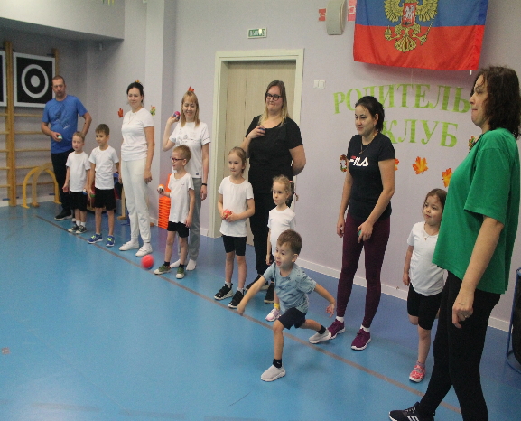
Второй этап – реализация цели и задач проекта, вовлечение родителей, воспитателей и детей в мероприятия

Slide 14
Третий этап - заключительный
Степень информированности
Критерии оценки реализации проекта
Уровень качества
Результативность

Slide 15
Спасибо за внимание!

